Slide 1
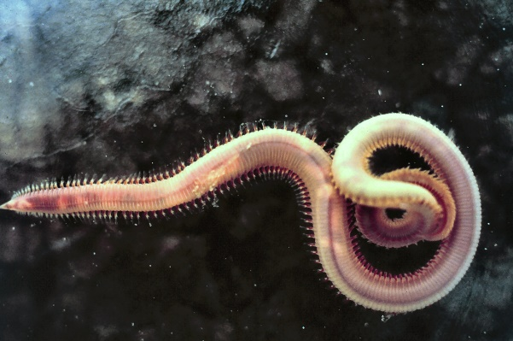
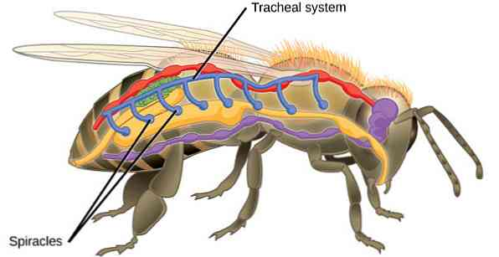
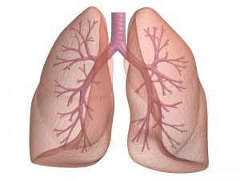
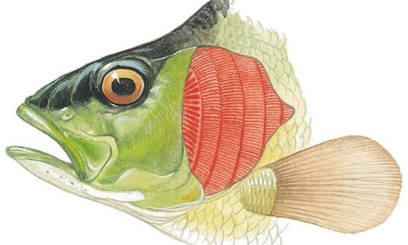
DIHALA

Slide 2
Izmenjava plinov # celično dihanje
Zunanje dihanje – izmenjava plinov med zunanjostjo in notranjostjo organizmov – poteka v pljučih preko kapilar v PLJUČNIH MEŠIČKIH, škrgah, vzdušnicah…
Prenos kisika do celic preko krvi
Vstop kisika v celice – difuzija KAJ JE TO???
Celično dihanje: V MITOHONDRIJIh poteka oksidacija hranilnih molekul s kisikom, sproščanje energije za celično delo :
C6H1206 + 6O2 6CO2 + 6H2O

Slide 3
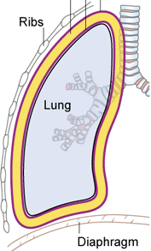
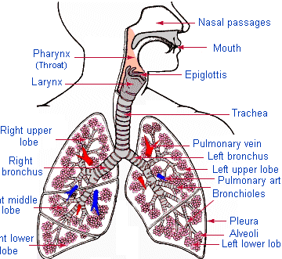
ZGRADBA DIHAL

Slide 4
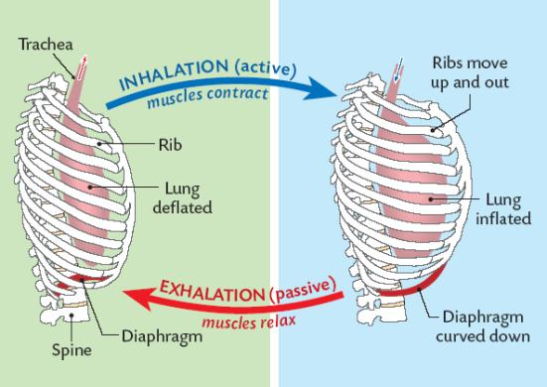
Proces dihanja: PxV = konst

Slide 5
Vdih
Aktiven proces
Prepona se skrči – spusti
Medrebrne mišice se skrčijo – rebra se dvignejo
Volumen pljuč se poveča – pritisk v pljučih se zmanjša
Zunanji zrak vdre v notranjost pljuč

Slide 6
Izdih
Pasiven proces
Prepona se sprosti (se dvigne )
Medrebrne mišice se sprostijo
Pljuča se stisnejo, zračni tlak v pljučih je večji kot v zunanjosti
Zrak prehaja iz notranjosti v zunanjost

Slide 7
IZMENJAVA PLINOV
Vdih, difuzija kisika v kri v pljučnih mešičkih
Prenos po krvi do celic, difuzija kisika iz kapilar v medceličnino in celice
Celično dihanje – sproščanje CO₂ v medceličnino in difuzija v kapilare
Prenos CO₂ do pljuč, difuzija iz kapilar v pljučne mešičke, izdih

Slide 8
Pljučni mešički

Slide 9
Prenos dihalnih plinov - kisik
V pljučih – visoka koncentracija kisika – kisik se veže na hemoglobin – HbO₂
hemoglobin
oksihemoglobin
V tkivih – visoka konc. CO2, kisik se sprošča s hemoglobina

Slide 10
KRITERIJI USPEŠNOSTI
Poznaš podrobno zgradbo dihal pri človeku
Opišeš pot zraka pri vdihu in izdihu
Razlikuješ med trebušnim in prsnim dihanjem
PONOVITEV ZA NAZAJ:
Razumeš, da izmenjava plinov pri živalih poteka preko različnih dihalnih površin (koža, škrge, pljuča, vzdušnice)
Razumeš, da enoceličarji izmenjujejo snovi z okoljem skozi celično membranoali skozi celotno telesno površino, večje živali pa imajo zato razvite transportne sisteme.
MEDPREDMETNO:
Primerjaš izmenjavo plinov s celičnim dihanjem.

Slide 11
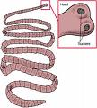
Izmenjava dihalnih plinov pri živalih
Enoceličarji, preprosti nečlenarji – difuzija preko membrane ( telesne površine)
Dihalna površina - tanka, vlažna ; ugodno razmerje P/V – ploščati organizmi, povečana površina (TRAKULJE, VRTINČARJI)

Slide 12
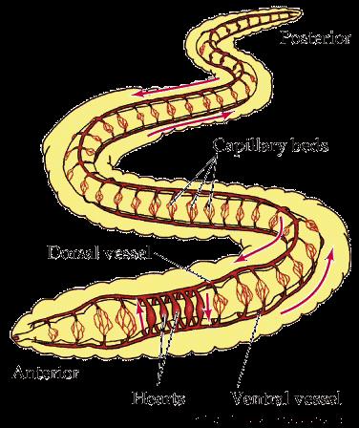
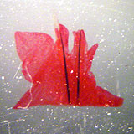
Izmenjava plinov pri živalih
Kolobarniki – difuzija preko kože; škrge – zunanji izvihki kože na parapodijih mnogoščetincev

Slide 13
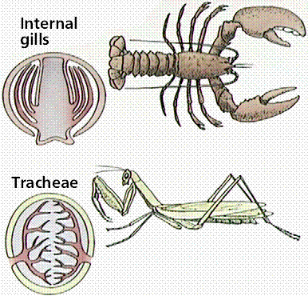
Izmenjava plinov pri vodnih živalih
Zunanje, notranje škrge
Difuzija kisika iz vode ( 7 % kisika )
Povečane površine navzven , tanka pokožnica

Slide 14
Izmenjava plinov pri kopenskih živalih
Vgreznjene dihalne površine – zaščita pred izsušitvijo
Difuzija kisika iz zraka ( 21 % Kisika)
Pljuča pri vretenčarjih, vzdušnice – traheje pri členonožcih

Slide 15
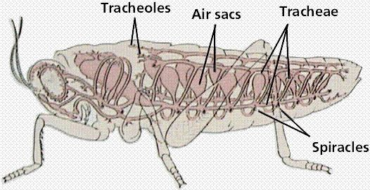
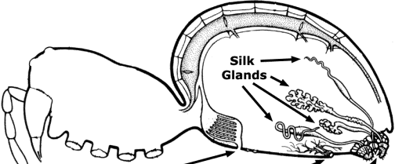
Dihala pri členonožcih: vzdušnice - traheje
Sistem drobnih cevk, vrečk, razvejan po vsem telesu
Cevke se pričnejo z dihalnimi odprtinami na zadku
Zaključijo se ob celicah z vlažno površino –povrhnjico, ki je v stiku z membrano celic
Prenos plinov z difuzijo, brez krvožilja
Predalaste in cevaste vzdušnice
pri pajkovcih

Slide 16
Dihala pri vodnih vretenčarjih - škrge
Povečana in spremenjena površina prednjega dela črevesJa
Sluznica v obliki škržnih lističev , nameščenih na škržnih lokih
Med lističi tok vode – protitočni sistem

Slide 17
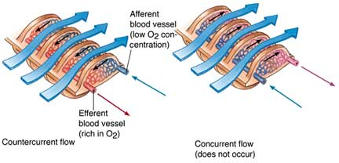
Primerjava protitočnega in vzporednotočnega sistema
Koncentracija kisika v vodnem toku upada, v nasprotitoku krvi tudi - razlike v konc. ves čas omogočajo difuzijo
Konc. kisika v vodnem toku upada, v vzporednem toku krvi pa narašča – difuzija mogoča le do izenačitve

Slide 18
Škrge pri kostnicah in hrustančnicah
Škrge pokriva škržni poklopec, voda vstopa z odpiranjem gobca in odteka z dviganjem poklopca
Škržne reže ločene, prva reža – štrčnica, vanjo doteka voda med plavanjem, odteka skozi reže – neprestano gibanje organizma

Slide 19
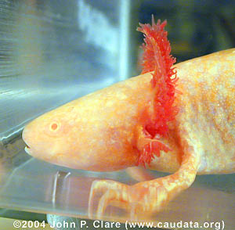
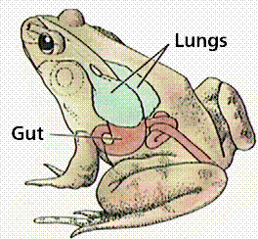
Dihala pri kopenskih vretenčarjih
DVOŽIVKE
PLAZILCI
Močnejša predeljenost pljuč, povečana površina
PTIČI
Cevkasta pljuča in zračne vreče
SESALCI
Alveolarna pljuča, velika površina, velikost pljuč odvisna od velikosti živali
Ličinke in nekateri odrasli – zunanje škrge
Odrasle živali – še malo predeljena pljuča, izmenjava plinov skozi kožo

Slide 20
Pljuča pri dvoživkah, plazilcih, ptičih in sesalcih

Slide 21
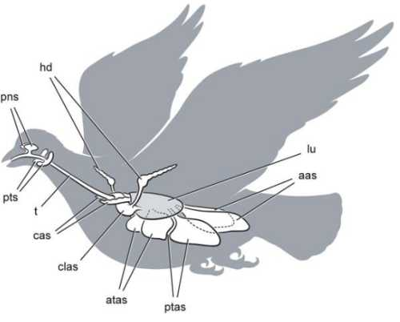
Dihala pri ptičih
Pljuča in zračne vreče ( začasno shranjevanje zraka )
Pljuča iz drobnih dihalnih cevk, protitočni sistem toka zraka in krvi
Enosmerni pretok zraka, vdihani in izdihani zrak se ne mešata

Slide 22
Dihanje pri ptičih
Dihanje pri ptičih
Vdih:
Svež zrak iz sapnika v zadnje vreče,
Izrabljen zrak iz pljuč v sprednje vreče
Izdih:
Svež zrak iz zadnjih vreč v pljuča ( izmenjava plinov preko sten cevčic ),
Izrabljen zrak iz sprednjih vreč v sapnik in ven iz telesa

Slide 23
VPRAŠANJA ZA UTRJEVANJE
Kakšna je naloga dihal pri organizmih?
Kaj je difuzija?
Opiši zgradbo dihal pri ljudeh.
Kaj se dogaja s prsnim košem in trebušno prepono pri vdihu in izdihu?
Opiši pot kisika iz zraka do mitohondrija.
Kakšne vrste dihal poznamo in za katere vrste organizmov so značilna?

